Slide 1
ログイン画面
らく雀
ID
パスワード
（エラーの場合はエラーメッセージを表示する）
ログイン
新規登録

Slide 2
新規登録
らく雀
ID:
パスワード:
（エラーの場合はエラーメッセージを表示する）
登録
Notes:
とう

Slide 3
登録成功の場合
登録完了！
ようこそ「ユーザーID」さん
ホーム

Slide 4
ホーム画面
雀
ら
く
対局開始
麻雀ガイド
マイページ
戦績
フレンド
アプリガイド🔰
Notes:
ボタンの角は丸く

Slide 5




らく雀
・ホーム
・マイページ
・対戦履歴
・フレンド
・ルール
・ガイド
©国士無双

Slide 6
補助開始画面
最初
人数と自分の方角を選んでください
人数：
4人 ▽
方角：
東 ▽
決定
二局目以降
親が継続するか選んでください
親継続
親流れ
決定

Slide 7












対局補助画面
操作するところをハイライトする
ドラ表示牌
ドラを追加する
メニュー
アシスト選択
ドラ表示牌を選んでください
待ち牌
（同じ牌を5つ以上は選択できません。）
1つ戻る
ツモp.6
ロンp.6
リーチ
カン
ポン
チー
局終了p.7
ツモ牌
Notes:
・対局補助画面に来た時、一番最初にドラの入力をさせる。
・手牌は自動ソート。
・同じ牌を5つ以上選んだらエラー表示。
・ツモ、ロン、リーチはできる状態になった場合に表示。
・終了は常に表示。

Slide 8
選択ポップアップ
ポンする牌を選んでください
チーする牌を選んでください
決定
決定
カンする牌を選んでください
結果画面に移行します
決定
決定
ドラ表示牌を選んでください
手牌を登録してください
手牌を登録します
戻る
決定

Slide 9







リザルト（ツモorロン）画面
手牌
ツモ
ドラ
裏ドラ
役
役
裏ドラ
赤ドラ
リーチ
役
役の飜
7翻40符
役
場風牌
抜きドラ
門前清自摸和
役
役
点数 9000 点
跳満
次へ ▷▷
Notes:
・手牌
・ロン・ツモ
・ドラ表示牌
・裏ドラ表示牌
・役（強調）
・役の飜（強調）
・合計値
・点数 （強調）
・点数名（強調）
・次へボタン

Slide 10
リザルト（終了）画面
・流局か上がられたのかボタン
・自分の点数変化
・
流局
上がり
点
１
２
３
4
5
6
7
8
9
ー
0
00
次へp.8へ
Notes:
ポップアップ表示

Slide 11
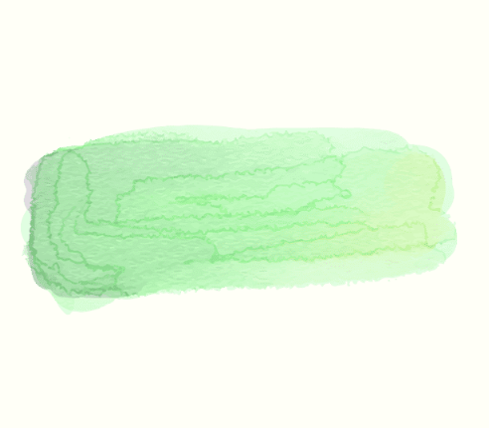
合計点表示画面
あなたの持ち点
25000 点
相手の点数
相手の点数
相手の点数
点
対局終了
次へ
Notes:
クリックしたらキーボードが出てくるようにしたいけど、スマホだとできない？

Slide 12
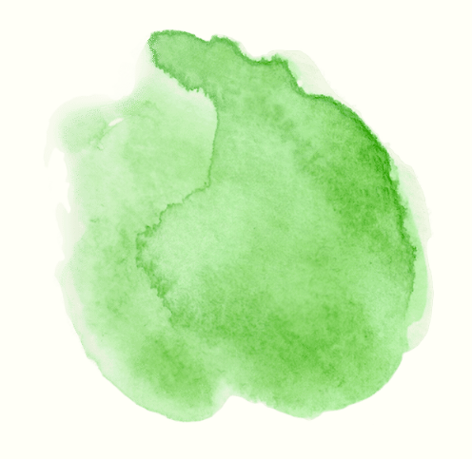
対局終了画面
あなたの順位
25000 点
必須
順位
任意
名前
順位
25000 点
任意
名前
順位
25000 点
任意
名前
順位
25000 点
終了
Notes:
自分の順位は必須項目（空で終了ボタンを押したらエラー表示）
他の人は任意入力

Slide 13
終了しますか？
はい
いいえ

Slide 14
麻雀ガイド画面
ルール
始め方
牌の説明
役
×
麻雀とは？
四人で卓を囲み、牌を用いて遊ぶゲームです。
最初に上がりの形にした人が点数をもらえます。
最終的に一番多くの点を持っている人が勝ちになるゲームです。
ルール

Slide 15





麻雀ガイド画面
ルール
始め方
牌の説明
役
×
①場所を決める
南
西
東
シャッフル
北
四人それぞれが適当な席に座り、誰か一人が東南西北一筒二筒を一枚ずつ裏返しにして
シャッフルし、横一列に並べる。

Slide 16









麻雀ガイド画面
ルール
始め方
牌の説明
役
×
萬子
索子
筒子
風牌
三元牌
イーマン
リャンマン
サンマン
スーマン
ウーマン
ローマン
チーマン
パーマン
キューマン

Slide 17
麻雀ガイド画面
ルール
始め方
牌の説明
役
×
一翻役
二翻役
三翻役
役の名前
四、六翻役
役満
ローカル役

Slide 18
ニックネーム：
よねっぴー
＿＿＿＿＿＿＿＿＿＿＿＿
編集
ID：
A00001
＿＿＿＿＿＿＿＿＿＿＿＿
編集
ひとこと：
編集
よろしくお願いします‼
好きな役： 国士無双十三面待ち

Slide 19
戦績：
総対戦回数： 7回
勝利数： 1回 勝率： 12.8%
役達成数
・一盃口 3回
・二盃口 1回
・国士無双 1回
・国士無双十三面待ち 0回

Slide 20
対戦履歴一覧
8戦3勝 勝率37.5%
対戦日時：2024/06/11
1位: name
2位: name
1位
75000点
3位: name
詳細
4位: name
対戦日時：2024/06/11
1位: A0001
2位: name
3位
35000点
3位: name
詳細
4位: name

Slide 21
2024/06/11 東局
2位________点
4位________点
詳細
3位________点
1位:name __________点
2位:name __________点
一覧へ戻る
3位:name __________点
4位:name __________点
東1局：一本場
自分：北風
ドラ表示牌：
役：一気通貫2翻
役：平和1翻
役：白1翻
役：ドラ3翻
役：赤ドラ1翻
裏ドラ牌：
合計8翻 40符
8000点
ロン
満貫
点数：＿＿＿＿＿＿＿＿

Slide 22

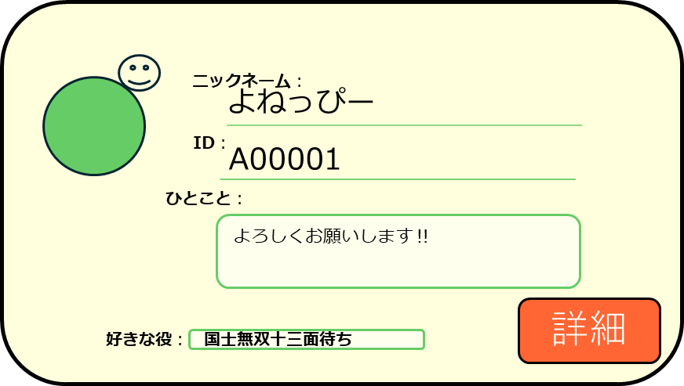
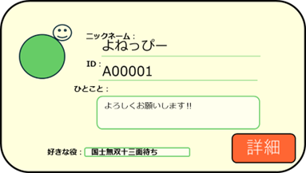
フレンド一覧
検索

Slide 23
ニックネーム：
よねっぴー
＿＿＿＿＿＿＿＿＿＿＿＿
編集
ID：
A00001
＿＿＿＿＿＿＿＿＿＿＿＿
編集
ひとこと：
編集
よろしくお願いします‼
好きな役： 国士無双十三面待ち

Slide 24
戦績：
総対戦回数： 7回
勝利数： 1回 勝率： 12.8%
役達成数
・一盃口 3回
・二盃口 1回
・国士無双 1回
・国士無双十三面待ち 0回

Slide 25

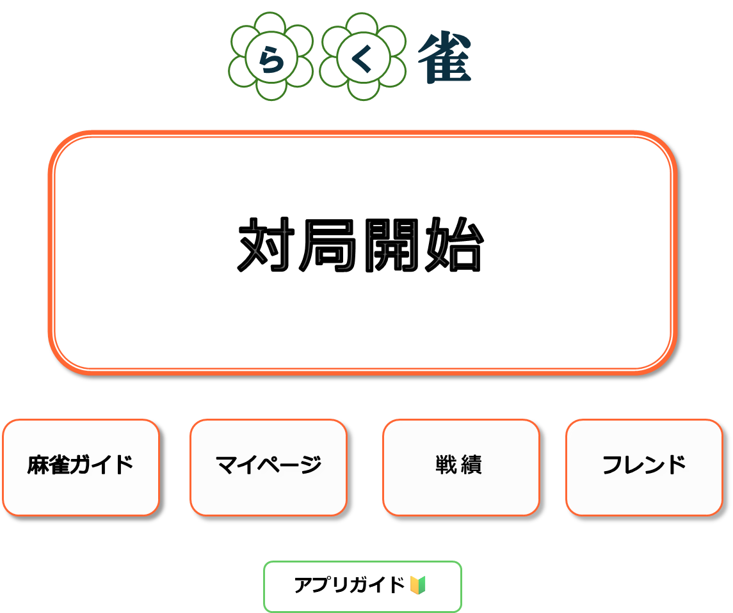
アプリガイド
目次
1.ホーム画面
2.対局補助画面
・
・
・
・
・
・
1.ホーム画面
対局補助画面へ行くことができます。
1
1
麻雀のルールについて知ることのできるページへ行くことができます。
2
マイページの編集や詳しい自分の戦績について知ることができます。
3
これまでの戦績一覧に行くことできます。
2
3
4
5
4
5
これまでの戦績一覧に行くことできます。
スクロールしていきます。
2.対局補助画面
1
2

